Slide 1
OpenGL
Open Graphics Library

Slide 2
Что это такое?
OpenGL является одним из самых популярных прикладных программных интерфейсов (API – Application Programming Interface) для разработки приложений в области двумерной и трехмерной графики.
OpenGL является кроссплатформенным, независимым от языка программирования, API для работы с графикой.
OpenGL —низкоуровневый API, поэтому для работы с ним необходимо иметь некоторое представление о графике в целом и знать основы линейной алгебры.

Slide 3
Основы OpenGL

Slide 4
Наименование функций
type glCommand_name[1 2 3 4][b s i f d ub us ui][v]
(type1 arg1,…,typeN argN)
Имя состоит из нескольких частей:
gl - имя библиотеки, в которой описана эта функция: для базовых функций OpenGL, функций из библиотек GL, GLU, GLUT, GLAUX это gl, glu, glut, aux соответственно;
Command_name - имя команды (процедуры или функции);
[1 2 3 4] - число аргументов команды;
[b s i f d ub us ui] - тип аргумента: b – GLbyte (char), i – GLint(int), f – GLfloat(float), ub, us, ui – unsigned byte, short, int соответственно;
[v] - в качестве параметров функции используется указатель на массив значений.

Slide 5
Синтаксис команд
Определения команд GL находятся в файле gl.h, для включения которого нужно написать:
#include <GL/gl.h>
Для работы с библиотекой GLU нужно аналогично включить файл glu.h.
В отличие от стандартных библиотек, пакет GLUT нужно инсталлировать и подключать отдельно (см. инструкцию по установке GLUT в проект Visual Studio).

Slide 6
Синтаксис команд
Все команды (процедуры и функции) библиотеки GL начинаются с префикса gl, все константы – с префикса GL_.
Соответствующие команды и константы библиотек GLU и GLUT аналогично имеют префиксы glu (GLU_) и glut (GLUT_)

Slide 7
Рисование геометрических объектов
Все графические объекты в OpenGL представляют собой набор точек, линий и многоугольников. Все примитивы в свою очередь задаются точками — вершинами.
GL_POINTS — каждая вершина задает точку;
GL_LINES — каждая отдельная пара вершин задает линию;
GL_LINE_STRIP — каждая пара вершин задает линию (то есть конец предыдущей линии является началом следующей);
GL_LINE_LOOP — аналогично предыдущему за исключением того, что последняя вершина соединяется с первой и получается замкнутая фигура;
GL_TRIANGLES — каждая отдельная тройка вершин задает треугольник;
GL_TRIANGLE_STRIP — каждая следующая вершина задает треугольник вместе с двумя предыдущими (получается лента из треугольников);
GL_TRIANGLE_FAN — каждый треугольник задается первой вершиной и последующими парами (то естьтреугольники строятся вокруг первой вершины, образуя нечто похожее на диафрагму);
GL_QUADS — каждые четыре вершины образуют четырехугольник;
GL_QUAD_STRIP — каждая следующая пара вершин образует четырехугольник вместе с парой предыдущих;
GL_POLYGON — задает многоугольник с количеством углов равным количеству заданных вершин.

Slide 8
Положение вершины в пространстве
Положение вершины определяются заданием ее координат в двух, трех-, или четырехмерном пространстве (однородные координаты). Это реализуется с помощью нескольких вариантов команды glVertex*:
void glVertex[2 3 4][s i f d] (type coords)
void glVertex[2 3 4][s i f d]v (type *coords)

Slide 9
Цвет вершины
Для задания текущего цвета вершины используются команды :
void glColor[3 4][b s i f] (GLtype components)
void glColor[3 4][b s i f]v (GLtype components)
Первые три параметра задают R, G, B компоненты цвета, а последний параметр определяет коэффициент непрозрачности (так называемая альфа-компонента).
Если в названии команды указан тип ‘f’ (float), то значения всех параметров должны принадлежать отрезку [0,1], при этом по умолчанию значение альфа-компоненты устанавливается равным 1.0, что соответствует полной непрозрачности.

Slide 10
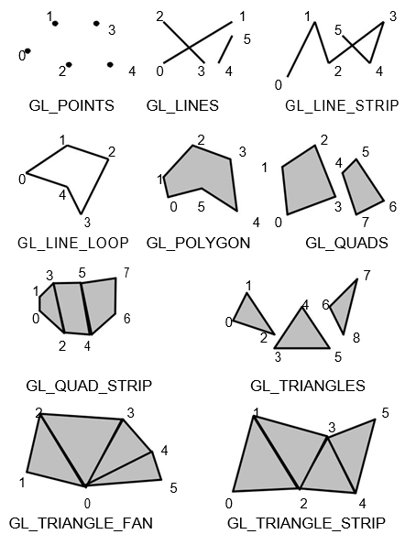
Операторные скобки glBegin/glEnd
Определение примитива или последовательности примитивов происходит между вызовами команд:
void glBegin (GLenum mode);
void glEnd (void);
Пример:
GLfloat BlueCol[3] = {0,0,1};
glBegin(GL_TRIANGLES);
glColor3f(1.0, 0.0, 0.0); /* красный */
glVertex3f(0.0, 0.0, 0.0);
glColor3ub(0,255,0); /* зеленый */
glVertex3f(1.0, 0.0, 0.0);
glColor3fv(BlueCol); /* синий */
glVertex3f(1.0, 1.0, 0.0);
glEnd();

Slide 11
Работа с матрицами
Для задания различных преобразований объектов сцены в OpenGL используются операции над матрицами, при этом различают три типа матриц:
модельно-видовая (определяет преобразования объекта в мировых координатах, такие как параллельный перенос, изменение масштаба и поворот).
матрица проекций (определяет, как будут проецироваться трехмерные объекты на плоскость экрана (в оконные координаты);
матрица текстуры (определяет наложение текстуры на объект).
Все они имеют размер 4x4.

Slide 12
Основы программы на OpenGL

Slide 13
GLUT
Для инициализвации GLUT в начале программы надо вызвать glutInit (&argc, argv).
Для задания режима дисплея вызывается glutInitDisplayMode (режим), где режим может принимать следующие значения:
GLUT_RGBA— включает четырехкомпонентный цвет (используется по умолчанию);
GLUT_RGB— то же, что и GLUT_RGBA;
GLUT_DOUBLE — включает двойной экранный буфер;
GLUT_SINGLE— включает одиночный экранный буфер (по умолчанию);
GLUT_DEPTH — включает Z-буфер (буфер глубины);
GLUT_ALPHA— включает альфа-смешивание (прозрачность);
GLUT_MULTISAMPLE— включает мультисемплинг(сглаживание);

Slide 14
GLUT
Зарегистрировать функции-обработчики событий можно при помощи следующих команд:
void glutDisplayFunc (void (*func) (void)) — задает функцию рисования изображения;
void glutReshapeFunc (void (*func) (int width, int height)) — задает функцию обработки изменения размеров окна;
void glutKeyboardFunc (void (*func)(unsigned char key, intx, int y)) — задает функцию обработки нажатия клавиш клавиатуры (только тех, что генерируют ASCII-символы);
void glutSpecialFunc (void (*func)(int key, int x, int y)) — задает функцию обработки нажатия клавиш клавиатуры (тех, что не генерируют ASCII-символы);
void glutMouseFunc (void (*func) (int button, int state, intx, int y)) — задает функцию, обрабатывающую команды мыши;
void glutMotionFunc (void (*func)(int x, int y)) — задает функцию, обрабатывающую движение курсора мыши, когда зажата какая-либо кнопка мыши;
void glutPassiveMotionFunc (void (*func)(int x, int y)) — задает функцию, обрабатывающую движение курсора мыши, когда не зажато ни одной кнопки мыши;
void glutEntryFunc (void (*func)(int state)) — задает функцию, обрабатывающую движение курсора за пределы окна и его возвращение;
Затем можно запускать главный цикл glutMainLoop() [23].

Slide 15
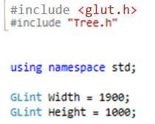
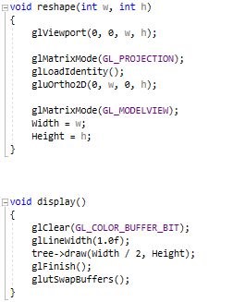
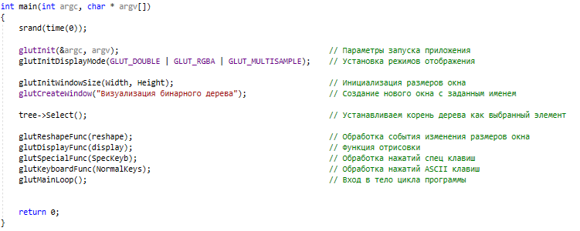
Структура программы на OpenGL

Slide 16
Работа со шрифтами в OpenGL
В OpenGL не существует удобного функционала для работы с выводом текста в окно.
Существует 2 примитивные функции:
void glutBitmapCharacter(void *font, int character)- Bitmap текст;
void glutStrokeCharacter(void *font, int character)- Stroke текст;
Bitmap текст определен в виде растровых букв и не поддается масштабированию. Выглядит красиво, но выводится на экран медленнее, чем Stroke.
Stroke текст можно как угодно масштабировать и вращать. Выводится быстрее, однако не так красиво выглядит.

Slide 17
Список доступных шрифтов
Для Bitmap текста:
GLUT_BITMAP_9_BY_15
GLUT_BITMAP_8_BY_13
GLUT_BITMAP_TIMES_ROMAN_10
GLUT_BITMAP_TIMES_ROMAN_24
GLUT_BITMAP_HELVETICA_10
GLUT_BITMAP_HELVETICA_12
GLUT_BITMAP_HELVETICA_18
Для Stroke текста:
GLUT_STROKE_ROMAN
GLUT_STROKE_MONO_ROMAN (Высота и ширина ~105 п)

Slide 18
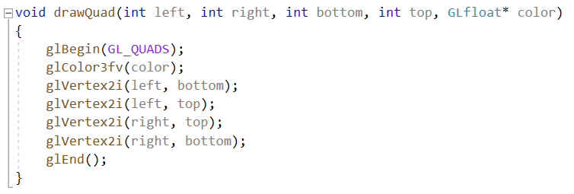
Пример функции отрисовки прямоугольника

Slide 19
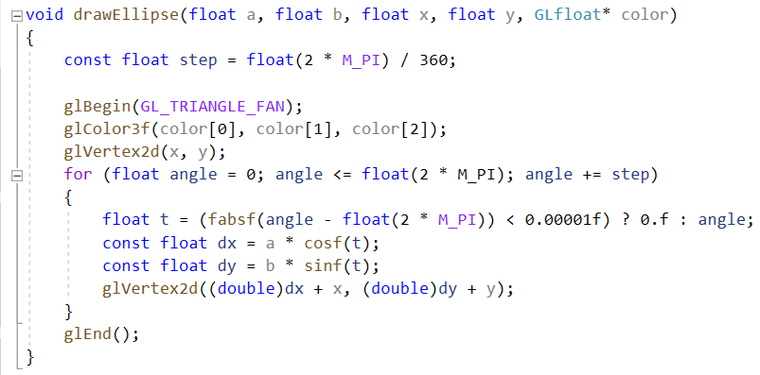
Пример функции отрисовки эллипса

Slide 20
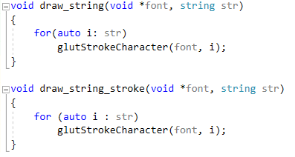

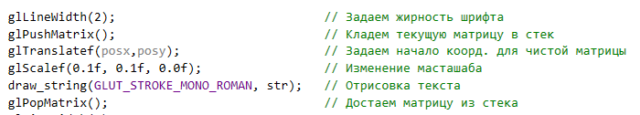
Примеры функций вывода текста:
Использование (текст выведется в начале координат):
Для отрисовки и масштабирования Stroke текста используется стек матриц:

Slide 21
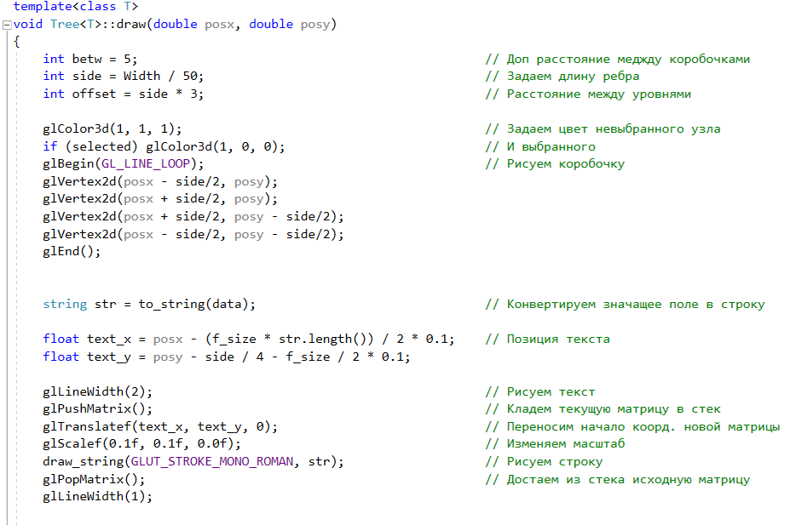
Визуализация бинарного дерева

Slide 22
